Slide 1
会计学 Accounting
第五章 金融资产
电子科技大学经济与管理学院
主讲教师 鲜文铎
1834577683@qq.com

Slide 2
资产 | 期末余额 | 负债及所有者权益 | 期末余额
流动资产： |  | 流动负债：
货币资金 | 96000 | 短期借款 | 360000
交易性金融资产 | 84000 | 应付票据
应收票据 |  | 应付账款 | 91800
应收账款 | 168000 | 预收账款 | 36000
预付账款 | 60000 | 其他应付款 | 72000
其他应收款 | 60000 | 应付职工薪酬 | 208200
存货 | 330000 | 应交税费 | 360000
应收利息 |  | 应付股利 | 120000
应收股利 |  | 应付利息
流动资产合计 | 798000
非流动资产： |  | 流动负债合计 | 1248000
债权投资 |  | 非流动负债：
其他债权投资 |  | 长期借款 | 384000
其他权益工具投资 |  | 应付债券
长期股权投资 | 1362000 | 长期应付款
固定资产 | 3040000 | 非流动负债合计 | 384000
在建工程 |  | 负债合计 | 1632000
固定资产清理 |  | 所有者权益：
无形资产 | 180000 | 实收资本 | 1680000
长期待摊费用 | 24000 | 资本公积
其他非流动资产 |  | 盈余公积 | 132480
非流动资产合计 | 3606000 | 未分配利润 | 1959520
 |  | 其他综合收益
 |  | 所有者权益合计 | 3772000
资产总计 | 5404000 | 负债及所有者权益总计 | 5404000
利润表
项 目 | 行次 | 金额
一、营业收入 | 1 | 9950000
减：营业成本 | 2 | 4640000
税金及附加 | 3 | 570000
销售费用 | 4 | 570000
管理费用 | 7 | 750000
财务费用 | 9 | 330000
研发费用
资产减值损失 | 10
信用减值损失
加：公允价值变动收益 | 11
投资收益 | 14 | 600000
资产处置收益
其他收益
二、营业利润 | 15 | 3690000
加：营业外收入 | 16 | 180000
减：营业外支出 | 17 | 72000
三、利润总额 | 20 | 3798000
减：所得税费用 | 22 | 1253340
四、净利润 | 25 | 2544660
资产负债表

Slide 3

金融工具
【金融工具】
金融工具是指形成一方的金融资产并形成其他方的金融负债或权益工具的合同。
金融工具包括金融资产、金融负债和权益工具。
金融工具
投资方
发行方
债权投资
应付债券
债券
金融资产
金融负债

Slide 4
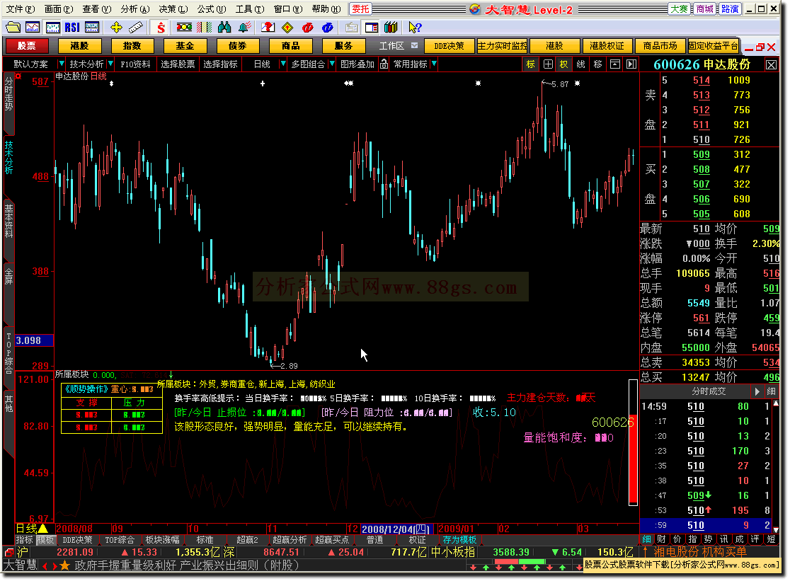
金融工具
【金融工具】
金融工具是指形成一方的金融资产并形成其他方的金融负债或权益工具的合同。
金融工具包括金融资产、金融负债和权益工具。
金融工具
投资方
发行方
交易性金融资产
股本
——A股票
金融资产
短期交易的股票
权益工具

Slide 5

金融工具
【金融工具】
金融工具是指形成一方的金融资产并形成其他方的金融负债或权益工具的合同。
金融工具包括金融资产、金融负债和权益工具。
金融工具
投资方
发行方
长期股权投资
股本
——B公司
金融资产
长期投资的股票
权益工具

Slide 6

金融工具
【金融工具】
金融工具是指形成一方的金融资产并形成其他方的金融负债或权益工具的合同。
金融工具包括金融资产、金融负债和权益工具。
金融工具
收款方
付款方
应收票据
应付票据
商业汇票
金融资产
金融负债

Slide 7
金融工具
【金融工具】
金融工具是指形成一方的金融资产并形成其他方的金融负债或权益工具的合同。
金融工具包括金融资产、金融负债和权益工具。
金融工具
收款方
付款方
应收账款
应付账款
销售信用合同
金融资产
金融负债

Slide 8
金融资产
金融资产主要包括：
1.企业持有的现金
2.从其他方收取现金或其他金融资产的合同权利。例如，企业的银行存款、应收账款、应收票据、债权投资等均属于金融资产
预付账款不是金融资产
3.企业持有其他方的股权投资等权益工具
4.企业持有的衍生金融资产如期货合约、期权合约、远期合同、互换合同等
5……

Slide 9
金融资产——相关会计科目
库存现金
银行存款
其他货币资金
应收账款
应收票据
其他应收款
对应的会计准则为《金融工具》
债权投资
其他债权投资
交易性金融资产
其他权益工具投资
此外，会计准则还单列了《长期股权投资》，将在下一章讲解
长期股权投资

Slide 10
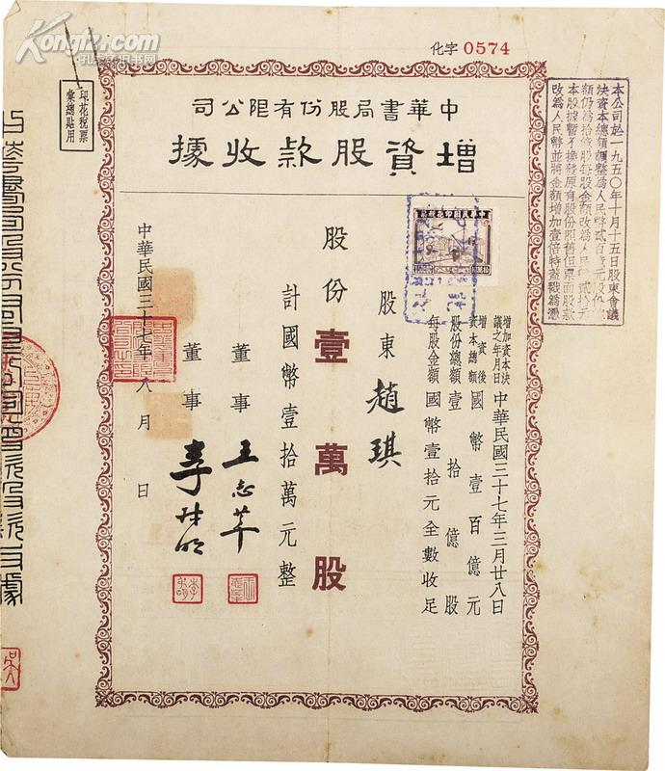
股票: 所有者凭证
不可偿还性
普通股特点:
(1)表决权 (2)股份转让权(3)股利请求权(3)剩余财产权(4)收益的风险性
普通股和优先股
记名股和无记名股
有面值股和无面值股

Slide 11

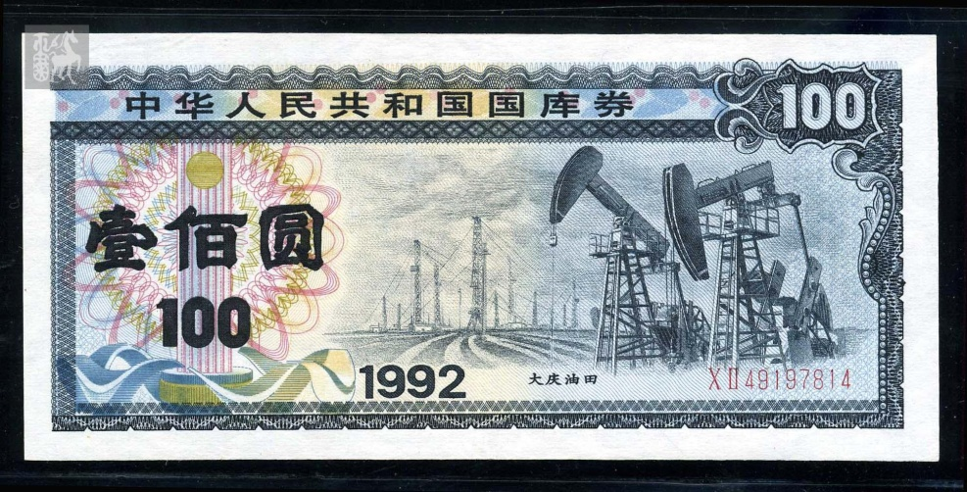
债券:债权人凭证
记名债券和无记名债券
可转换债券和不可转换债券
抵押债券和信用债券
固定利率债券和浮动利率债券
到期一还本息债券和分期还本息债券
债券特点:
债券的收益为利息
有固定期限
风险小
优先偿还权

Slide 12


债券和股票的合同现金流有什么区别?

Slide 13

到期日固定，收到利息、本金的金额及时间确定
债券的合同现金流量特征
面值
“本金加利息”
利息
利息
利息
利息
利息
第0年
Solely Payments of Principal
and Interest （SPPI ）
第1年末
第2年末
第3年末
第4年末
第5年末
购入成本
售价
价格
现金红利
价格
价格
第0年
股票的合同现金流量特征
第6月末
第12月末
第18月末
第24月末
第30月末
“股利加清算收益”
购入成本
（非SPPI ）
项目呢？

Slide 14
随着金融市场不断发展和创新，可供企业选择的金融资产类型日益增多
传统的股票、债券以及可转债等仍是最常见的金融资产，而新型的投资产品如结构性存款、券商收益凭证以及银行理财产品、信托计划、资管和基金产品等金融工具在市场中亦愈发普遍。
新金融工具准则2018年1月1日起在境内外同时上市的企业和在境外上市的企业施行；2019年1月1日起在境内上市企业、2021年1月1日起在非上市企业施行。
金融资产根据其合同现金流量特征(现金流量测试)和企业管理金融资产的业务模式(业务模式测试)进行分类和计量。
现金流量测试，是对金融资产的合同现金流量是否仅为对本金和以未偿付本金金额为基础的利息的支付(SPPI)的判断。
业务模式测试根据各类投资组合的业务目标分类为为收取合同现金流量而持有，为收取合同现金流量和出售而持有以及其他等三类业务模式，

Slide 15
企业应当根据其管理金融资产的业务模式和合同现金流量特征，将金融资产的计量分为以下三类：
资 产= 负债+所有者权益
以摊余成本计量
Amortized Cost
债权投资
摊余成本
投资收益
进利润表
其他综合收益
公允价值变动损益
其他债权投资
以公允价值计量且其
变动计入其他综合收益
Fair Value through Other
Comprehensive Income
FVTOCI
FV变动
其他权益工具
以公允价值计量且
其变动计入当期损益
Fair Value through Profit and Loss
FVTPL
交易性金融资产
FV变动

Slide 16
金融资产分类:主要以股票和债券为例
持股<20%
买债券
或债务工具
衍生品
买股票
或权益工具
合同现金流
测试
仅为本金和利息
SPPI
否
基本借贷安排
是
模式一
模式二
业务模式测试
为收取合同现金流
为收取合同现金流和出售
其他:例如运用FV选择(指定)等
为交易
(短期获利)
非交易或
直接指定
计量类别
资产按FV计量
FV变动进其他综合收益
资产按FV计量
FV变动进损益
资产按FV计量
FV变动进其他综合收益
资产按摊余成本计量
兜底分类
科目类别
债权投资
其他权益工具
其他债权投资
交易性金融资产

Slide 17
金融资产核算的科目及特点
会计科目
明细科目
核算特点
①资产按摊余成本计量
②投资收益计入当期损益
债权投资
债券
其他债权投资
①资产按公允价值FV计量
②FV变动计入其他综合收益
债券
其他权益工具投资
可转债
股票
①资产按公允价值FV计量
②FV变动计入当期损益
交易性金融资产
股票
债券
基金
衍生品

Slide 18
债权投资的会计核算（原称持有至到期投资）
到期日固定
回收金额固定或可确定
计划持有到期
债券
提前处置
取得日
记息日
到期日

Slide 19
货币的时间价值 终值
复利
今天的100元钱相当于一年后的多少钱？
假设有一个完美的金融市场，市场年利率为10%，
将这100元投资，1年后将获得：
100*（1+10%）=110元
100与110等值吗，与个人偏好有关吗？
如果继续投资，2年后将获得：
100*（1+10%）²=121元
n年后将获得：
100*（1+10%）^{n} 元
因此，今天的100元相当于n年后的100*（1+10%）^{n} 元
现在的一笔现金经过投资后在将来某个时点的价值叫终值

Slide 20
货币的时间价值 现值
复利
一年后的100元钱相当于今天的多少钱？
假设市场年利率为10%，为了得到一年后的100元，今天只需存：
100/（1+10%）=90.91元
为了得到2年后的100元，今天只需存：
100/（1+10%）²=82.64元
为了得到n年后的100元，今天只需存：
100/（1+10%）^{n} 元
因此，n年后的100元相当于今天的100/（1+10%）^{n} 元
将来某个时点的现金在现在的价值叫现值，即将来现金的折现值

Slide 21
如何计算债券的价值
面值M
利息I
利息I
利息I
利息I
利息I
第0年
第1年末
第2年末
第3年末
第4年末
第5年末
债券价值（PV）
I
I
I
I
I
M
=
+
(
)
+
(
)
+
(
)
+
(
)
+
(
)
1
+
r
1
+
r
2
1
+
r
3
1
+
r
4
1
+
r
5
1
+
r
5
r=折现率(discounted rate)或预期报酬率(expected rate of return)或称实际利率
如果事先不知道该债券的实际利率，但知道债券的价值，那么可以倒算出实际利率，也称为内含报酬率

Slide 22
I
I
I
I
I
M
已知现值，及未来现金流量
P
=
+
(
)
+
(
)
+
(
)
+
(
)
+
(
)
1
+
r
1
+
r
2
1
+
r
3
1
+
r
4
1
+
r
5
1
+
r
5
如何计算债券的内含报酬率(IRR，Internal Rate of Return)
方法一：手工计算常采用插值法
方法二：利用Excel函数，IRR

Slide 23
债券价值:不同时点之间的关系
面值M
利息I
利息I
利息I
利息I
利息I
第0年
第1年末
第2年末
第3年末
第4年末
第5年末
债券价值
（P₀）
债券价值
（P₁）
债券价值
（P₂）
=
I
+
I
+
I
+
I
+
I
+
M
两边同乘以(1+r)
P₀
(
)
(
)
(
)
(
)
(
)
1
+
r
1
+
r
2
1
+
r
3
1
+
r
4
1
+
r
5
1
+
r
5
I
I
I
I
M
P₁
=
+
(
)
+
(
)
+
(
)
+
(
)
P₁
=
P₀
(
1
+
r
)
−
I
1
+
r
1
+
r
2
1
+
r
3
1
+
r
4
1
+
r
4
⋅
=
I
+
I
+
I
+
M
P₂
=
P₁
(
)
P₂
(
)
(
)
(
)
⋅
1
+
r
−
I
1
+
r
1
+
r
2
1
+
r
3
1
+
r
3
P_{n}
=
P_{n-1}
+
P_{n-1}
⋅
r
−
I
年末的价值=
年初价值
+投资收益
- 收到的利息
年末摊余成本=年初摊余成本+投资收益-收到的利息
Notes:
最后一行即是计算“摊余成本”的公式，摊余成本本质上是债券的价值，它的变化与应赚的投资收益和收回的现金利息有关。
例：i=8% , r=10% 两年期 面值=100 p1=p0 +p0*r –I
98.18=96.53+9.653 -8 = 98.18

Slide 24
rabbit
公司FA 120 12 -10
社区银行 120 12 -10
P_{n}
=
P_{n-1}
+
P_{n-1}
⋅
r
−
I
年末的价值=
年初价值
+投资收益
- 收到的利息
年末摊余成本=年初摊余成本 + 投资收益 - 收到的利息
Notes:
公司FA -120 -12 +10
社区银行 -120 -12 +10

Slide 25
影响债券发行价格的因素
k
i
？
票面利率
市场利率
还本付息方式
期 限
面 值
面值
利息
利息
利息
利息
利息
第0年
第1年末
第2年末
第3年末
第4年末
第5年末
债券价格
？

Slide 26
市场利率对债券价格的影响
①当票面利率=市场利率时，则按面值发行(平价发行)。
② 当票面利率>市场利率时，则按高于面值的价格发行，即溢价发行。
③当票面利率<市场利率时，则按低于面值的价格发行，即折价发行。
在充分竞争的债券市场中，市场利率约等于实际利率

Slide 27
债权投资会计核算
2010年1月1日A先生买了一张债券：面值1000元，期限2年，该债券的市场年利率为6%，票面年利率为10%，每年末付息，2年后到期一次还本。购买价为1000元。
=
100
+
100
+
1000
＝1073.34
P₀
(
)
(
)
1
+
6%
1
+
6%
2
1
+
6%
2
假设A先生以1073.34元买下了这张债券，购入债券的会计分录:
借：债权投资 1073.34
贷：银行存款 1073.34

Slide 28
债权投资会计核算
2010年1月1日A先生买了一张债券：面值1000元，期限2年，该债券的票面年利率为10%，每年末付息，2年后到期一次还本。购买价为1073.34元。
=
100
+
100
+
1000
＝1073.34
P₀
(
)
(
)
求出实际利率为6%
1
+
r
1
+
r
2
1
+
r
2
假设A先生购入债券的会计分录:
借：债权投资 1073.34
贷：银行存款 1073.34

Slide 29
债权投资会计核算
2011年12月31日， A先生持有该债券一年，应确认的投资收益是多少？应收利息？
投资收益＝1073.34*6%＝64.4
应收利息＝1000*10%＝100
2011年12月31日，A先生持有该债权投资新的账面价值（摊余成本）是多少？
年末摊余成本=年初摊余成本+投资收益-收到的利息
借：应收利息 100
贷：投资收益 64.4
债权投资 35.6
年末摊余成本= 1073.34 + 64.4 - 100 = 1037.74
-35.6
借：银行存款 100
贷：应收利息 100

Slide 30
2012年12月31日， A先生持有该债券应确认的投资收益是多少？应收利息是多少？
投资收益＝1037.74*6%＝62.26
应收利息＝1000*10%＝100
2012年12月31日，该债券新的账面价值（摊余成本）是多少？
年末摊余成本=年初摊余成本+投资收益-收到的利息
=1037.74 + 62.26 - 100 =1000
借：应收利息 100
贷：投资收益 62.26
债权投资 37.74
-37.74
借：银行存款 100
贷：应收利息 100
2012年12月31日，收回该债券的本金
借：银行存款 1000
贷：债权投资 1000

Slide 31
折价发行
面值1000元，5年期、每年末付息；票面利率10%，实际利率为12%，购价927.9元
当期投资收益=期初摊余成本*实际利率
期末摊余成本=期初摊余成本 + 当期投资收益 －当期收到利息
1.折价购入时
借：债权投资—成本 1000
贷：债权投资—利息调整 72.1
银行存款 927.9
计息日期
（1）
期初摊余成本
（2）
实际利率
（3）
投资收益
（1）×（2）
（4）
应收利息
（5）
期末摊余成本
（1）+（3）-（4）
2. 15年末确认投资收益
借：应收利息 100
债权投资—利息调整 11.35
贷：投资收益 111.35
15.12.31
927.90
12%
111.35
100
939.25
16.12.31
939.25
12%
112.71
100
951.96
17.12.31
951.96
12%
114.24
100
966.20
18.12.31
966.20
12%
115.94
100
982.14
3. 16年末确认投资收益
借：应收利息 100
债权投资—利息调整 12.71
贷：投资收益 112.71
19.12.31
982.14
12%
117.86
100
1000
合计
-
-
572.1
500
-
4. 17年末确认投资收益
借：应收利息 100
债权投资—利息调整 14.24
贷：投资收益 114.24
5. 18年末确认投资收益
借：应收利息 100
债权投资—利息调整 15.94
贷：投资收益 115.94
6. 19年末确认投资收益
借：应收利息 100
债权投资—利息调整 17.86
贷：投资收益 117.86
7.到期收回本金
借：银行存款 1000
贷：债权投资-成本 1000

Slide 32
其他债权投资
其他债权投资在债权投资的核算基础上，加入资产的公允价值计量；且FV变动计入所有者权益中的其他综合收益，待将来出售后计入投资收益

Slide 33
其他债权投资核算概要
初始计量
后续计量
终止计量
取得日
记息日
报表日
出售日
其他债权投资
—成本（即面值）
100万
其他债权投资
—利息调整
8万
银行存款
108万

Slide 34
其他债权投资核算概要
初始计量
后续计量
终止计量
取得日
记息日
报表日
出售日
其他债权投资
—成本（即面值）
应收利息
10万
100万
其他债权投资
—利息调整
投资收益
9万
8万
银行存款
其他债权投资
—利息调整
108万
1万

Slide 35
其他债权投资核算概要
初始计量
后续计量
终止计量
取得日
记息日
报表日
出售日
其他债权投资
—成本（即面值）
应收利息
其他债权投资
—公允价值变动
10万
2万
100万
投资收益
其他综合收益
其他债权投资
—利息调整
9万
2万
8万
银行存款
其他债权投资
—利息调整
108万
1万

Slide 36
其他债权投资核算概要
初始计量
后续计量
终止计量
取得日
记息日
报表日
出售日
其他债权投资
—公允价值变动
其他债权投资
—公允价值变动
银行存款
其他债权投资
—成本（即面值）
应收利息
110万
10万
2万
2万
100万
其他综合收益
其他债权投资
—成本（即面值）
投资收益
其他债权投资
—利息调整
投资收益
9万
2万
1万
100万
8万
2万
银行存款
其他债权投资
—利息调整
其他债权投资
—利息调整
其他综合收益
108万
1万
7万
2万

Slide 37
【例】2019年1月1日，红星公司购B债券，面值1000万元，支付价款1076.3万元，另支付相关税费10万元。购买时该债券含有已宣告但尚未支付的应计利息50万元。
该债券票面年利率为5％，实际利率为4%，每年付息一次，公司将其划分为其他债权投资。
账务处理：
（1）2019年1月1日，购入债券：
借：其他债权投资——成本 10 000 000
——利息调整 363 000
应收利息 500 000
贷：银行存款 10 863 000

Slide 38
【例】2019年1月1日，红星公司购B债券，面值1000万元，支付价款1076.3万元，另支付相关税费10万元。购买时该债券含有已宣告但尚未支付的应计利息50万元。
该债券票面年利率为5％，实际利率为4%，每年付息一次，公司将其划分为其他债权投资。
账务处理：
（2）2009年1月5日，收到利息
借：银行存款 500 000
贷：应收利息 500 000

Slide 39
【例】2019年1月1日，红星公司购B债券，面值1000万元，支付价款1076.3万元，另支付相关税费10万元。购买时该债券含有已宣告但尚未支付的应计利息50万元。
该债券票面年利率为5％，实际利率为4%，每年付息一次，公司将其划分为其他债权投资。
账务处理：
（3）2009年12月31日，确认投资收益及公允价值变动
投资收益=摊余成本*4%=10363000*4%=414520元：
借：应收利息 500 000
贷：投资收益 414520
其他债权投资——利息调整 85 480
2009年12月31日该债券的公允价值为1020元
公允价值变动=10200000 -(10363000-85480)= -77520元
借：其他综合收益 77 520
贷：其他债权投资——公允价值变动 77 520

Slide 40
【例】2019年1月1日，红星公司购B债券，面值1000万元，支付价款1076.3万元，另支付相关税费10万元。购买时该债券含有已宣告但尚未支付的应计利息50万元。
该债券票面年利率为5％，实际利率为4%，每年付息一次，公司将其划分为可供出售金融资产。
账务处理：
（4）2009年12月31日，收到利息
借：银行存款 500 000
贷：应收利息 500 000

Slide 41
【例】2019年1月1日，红星公司购B债券，面值1000万元，支付价款1076.3万元，另支付相关税费10万元。购买时该债券含有已宣告但尚未支付的应计利息50万元。
该债券票面年利率为5％，实际利率为4%，每年付息一次，公司将其划分为可供出售金融资产。
账务处理：
（5）2010年1月20日，出售债券，所得价款1050万元
借：银行存款 10 500 000
其他债权投资—公允价值变动 77520
贷：其他债权投资—成本 10 000 000
其他债权投资—利息调整 277 520
投资收益 300 000
将公允价值变动形成的其他综合收益转为投资收益
借：投资收益 77 520
贷：其他综合收益 77 520

Slide 42
债权投资和其他债权投资是否还需要计提减值准备？
yes
Notes:
其中权益工具减值不能转回，债务工具可以转回

Slide 43
公允价值 v.s.历史成本
公允价值(Fair Value) ：
《企业会计准则》：在公平交易中，熟悉情况的交易双方自愿进行资产交换的金额。
历史成本(Historic Cost)：
《企业会计准则》：资产按照其购置时支付的现金或付出的对价的公允价值计量。
历史成本是曾经的公允价值！

Slide 44


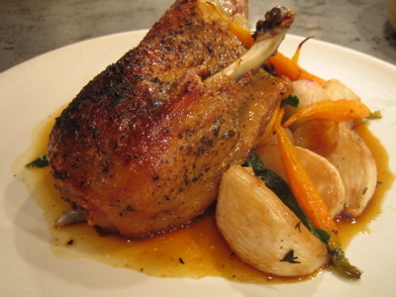
丑小鸭变成美天鹅?FVA说了算

Slide 45
公允价值的层次
相同资产在活跃市场上有报价的，以该报价为公允价值
公开报价
第一层次
Quoted Price
类似资产在活跃市场上有报价，或相同或类似资产在非活跃市场上有报价的，以该报价为依据做必要调整确定公允价值
可观察信息
第二层次
Observable Inputs
不可观察信息
第三层次
Unobservable Inputs
无法获得相同或类似资产可比市场交易价格的，以其他反映资产价格的参数为依据通过估值模型确定公允价值。

Slide 46
交易性金融资产
交易性金融资产
取得日
资产负债表日
出售日

Slide 47

交易性金融资产核算概要
取得
资产负债表日
出售
初始计量
后续计量
终止计量
交易性金融资产
—A股票—成本
交易性金融资产
—A股票—公允价值变动
银行存款
16万
10万
10万
4万
4万
银行存款
公允价值变动损益
投资收益—A股票
4万
4万
10万
2万
4万

Slide 48
【例1】20×7年5月13日，甲公司支付价款1 060 000元从二级市场购入乙公司发行的股票100 000股，每股价格10.60元（含已宣告但尚未发放的现金股利0.60元），另支付交易费用1 000元。甲公司将持有的乙公司股权划分为交易性金融资产，且持有乙公司股权后对其无重大影响。
甲公司其他相关资料如下：
（1）5月23日，收到乙公司发放的现金股利；
（2）6月30日，乙公司股票价格涨到每股13元；
（3）8月15日，将持有的乙公司股票全部售出，每股售价15元。
甲公司的账务处理：
（0）5月13日，购入乙公司股票：
借：交易性金融资产——成本 1 000 000
应收股利 60 000
投资收益 1 000
贷：银行存款 1 061 000

Slide 49
【例1】20×7年5月13日，甲公司支付价款1 060 000元从二级市场购入乙公司发行的股票100 000股，每股价格10.60元（含已宣告但尚未发放的现金股利0.60元），另支付交易费用1 000元。甲公司将持有的乙公司股权划分为交易性金融资产，且持有乙公司股权后对其无重大影响。
甲公司其他相关资料如下：
（1）5月23日，收到乙公司发放的现金股利；
（2）6月30日，乙公司股票价格涨到每股13元；
（3）8月15日，将持有的乙公司股票全部售出，每股售价15元。
甲公司的账务处理：
（1）5月23日，收到乙公司发放的现金股利：
借：银行存款 60 000
贷：应收股利 60 000

Slide 50
【例1】20×7年5月13日，甲公司支付价款1 060 000元从二级市场购入乙公司发行的股票100 000股，每股价格10.60元（含已宣告但尚未发放的现金股利0.60元），另支付交易费用1 000元。甲公司将持有的乙公司股权划分为交易性金融资产，且持有乙公司股权后对其无重大影响。
甲公司其他相关资料如下：
（1）5月23日，收到乙公司发放的现金股利；
（2）6月30日，乙公司股票价格涨到每股13元；
（3）8月15日，将持有的乙公司股票全部售出，每股售价15元。
甲公司的账务处理：
（2）6月30日，确认股票公允价值变动：
借：交易性金融资产——公允价值变动 300 000
贷：公允价值变动损益 300 000

Slide 51
【例1】20×7年5月13日，甲公司支付价款1 060 000元从二级市场购入乙公司发行的股票100 000股，每股价格10.60元（含已宣告但尚未发放的现金股利0.60元），另支付交易费用1 000元。甲公司将持有的乙公司股权划分为交易性金融资产，且持有乙公司股权后对其无重大影响。
甲公司其他相关资料如下：
（1）5月23日，收到乙公司发放的现金股利；
（2）6月30日，乙公司股票价格涨到每股13元；
（3）8月15日，将持有的乙公司股票全部售出，每股售价15元。
甲公司的账务处理：
（3）8月15日，将乙公司股票全部售出：
借：银行存款 1 500 000
贷：交易性金融资产——成本 1 000 000
——公允价值变动 300 000
投资收益 200 000
借: 公允价值变动损益 300 000
贷: 投资收益 300 000

Slide 52
交易性金融资产
不需要计提减值准备！

Slide 53
公允价值的影响： 保险业
甜饼？
 | 07年中报净利润 | 公允价值变动收益
中国人寿 （持有：中信证券、工商银行、中国银行） | 169.96亿元 | 65亿元(占38%）
平安保险 | 83亿元 | 31亿元（占37%）
 | 08年中报净利润 | 公允价值变动损失
中国人寿 （持有：中信证券、工商银行、中国银行） | 109亿元 | -77.66亿元
平安保险 | 73.1亿元 | -187.59亿元
陷阱？

Slide 54
公允价值 助涨助跌

Slide 55
FV 顺周期效应示意图
金融资产
公允价值下降
投资者抛售
金融资产
交易账户
银行利润锐减
银行出售资产压力加大
补充资本融资压力加大
顺周期效应——放大金融系统波动幅度并可能引发或者加剧金融不稳定的一种相互强化机制。

Slide 56
公允价值之争！
反对FV： 损失惨重的金融界
支持FV： 万分委屈的会计界
代表性机构： 花期、美林、瑞银、 美国国际集团、百仕通 美国金融家协会ABA 美联储FR、国际货币组织
代表性机构： 美国财务会计准则委员会 国际会计准则理事会 机构投资者委员会 注册财务分析师协会
主要观点： ●FV导致金融机构确认巨额的未实现 的、没有现金流量的账面损失； ●这些损失引起投资者恐慌,导致抛售 发行次贷产品的金融机构的股票； ●金融机构不惜代价降低次贷产品风 险暴露头寸, 加剧次贷危机； ●强烈呼吁修改、暂停、废除终止FV。
主要观点： ●指责FV旨在转移公众视线,为 激进的衍生品、失败的风险管理开脱罪责； ●指责FV显示机会主义色彩浓厚 ●FV增加透明度, 让投资者和监 管机构及时了解次贷危机严重性； ●FV并非完美, 回到HC更非理想,而是因噎废食的倒退。

Slide 57
其他权益工具投资
资产以公允价值计量，且FV变动计入所有者权益中的其他综合收益
处置该资产时，所有公允价值变动形成的其他综合收益，一律直接转入留存收益（盈余公积和未分配利润）不得计入投资收益！
可以与交易性金融资产核算比较
提示：
其他权益工具对利润表的影响仅限于应收股利形成的投资收益！

Slide 58
交易性金融资产 V.S.其他权益工具投资
取得
宣告分红
资产负债表日
出售
交易性金融资产
—A股票—成本
应收股利
交易性金融资产
—A股票—公允价值变动
银行存款
1万
16万
10万
10万
4万
4万
投资收益
投资收益—A股票
公允价值变动损益
1万
2万
4万
4万
4万
其他权益工具投资
—A股票—成本
应收股利
其他权益工具投资
—A股票—公允价值变动
银行存款
16万
1万
4万
4万
10万
10万
利润分配-
未分配利润
投资收益
盈余公积
其他综合收益
1万
0.2万
1.8万
4万
4万
0.4万
3.6万

Slide 59
两年期，面值1000，票面利率10%，当时市场实际利率10%
100
100，1000
0时
1时
2时
0现值=
100/1.1+100/1.21+1000/1.21 = 90.91+82.65+826.44=1000
1现值=100/1.1+1000/1.1
=90.91+909.09=1000
第1年的投资收益应为1000*实际利率10%=100
第1年收到的利息（看成现金）为100 （按票面利率10%算）
第1年末的摊余成本=期初摊余成本1000+投资收益- 收到的现金=1000
如果在1时，市场利率降到5%，1时现值如何变？
1现值=100/1.05+1000/1.05
=1047.62
假设有人以1047.62买了该债券，买家1时的摊余成本为1047.62
计算后续投资收益及摊余成本
1047.62+1047.62*0.05 – 100= 1000
52.38

Slide 60
金融资产对报表的影响：总结
BS资产
INC利润
BS所有者权益
债权投资
摊余成本(面值+溢折价)（现值）
按实际利率计算的
投资收益
未分配利润
出售差价
摊余成本
（面值+溢折价）（现值）
按实际利率计算的
投资收益
出售差价
未分配利润
其他债权投资
公允价值变动
其他综合收益
投资收益
出售
交易性金融资产
公允价值变动
公允价值变动损益
投资收益
未分配利润
分红派息
公允价值变动
其他综合收益
其他权益
工具投资
出售
分红
投资收益
未分配利润

